Slide 1

Fomento à Economia Digital
Audiência Pública
12 de agosto de 2026

Slide 2
Estrutura
1. Economia Digital e soberania
2. Contexto brasileiro
3. Desafios para o Brasil
4. Perspectiva da indústria
5. Oportunidades

Slide 3
Economia Digital e soberania

Slide 4
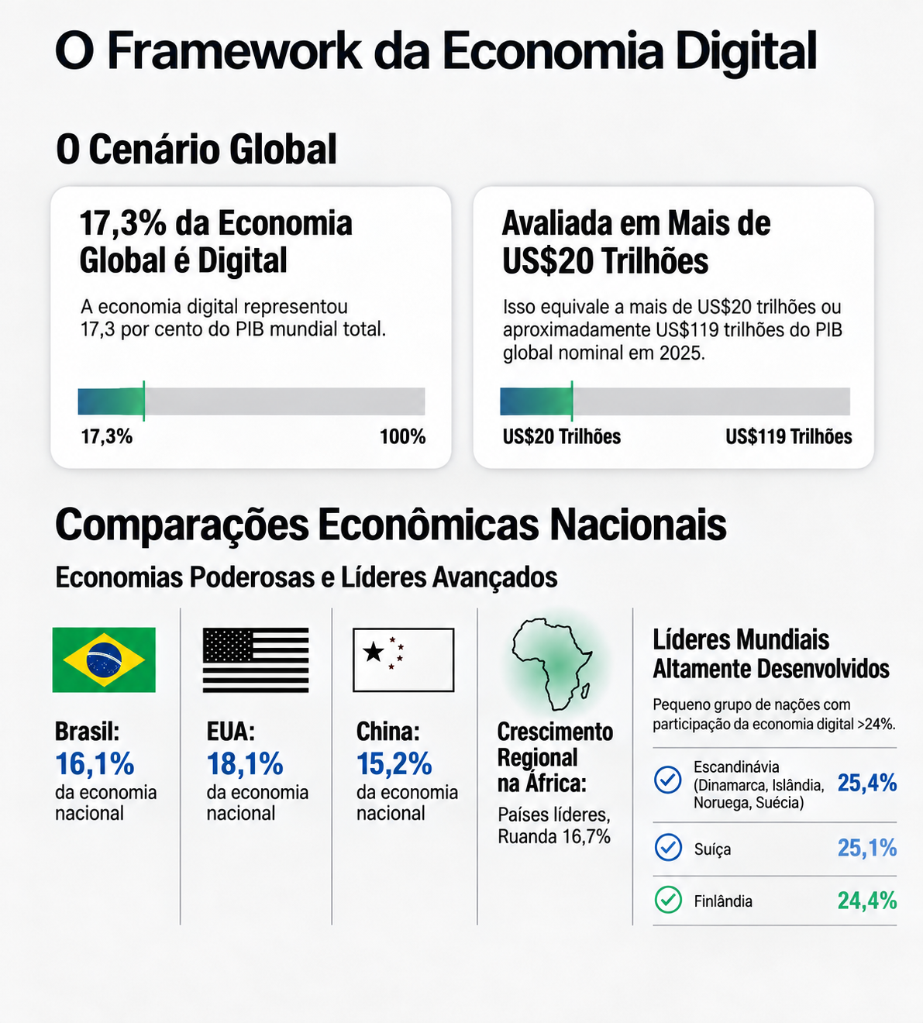
Hoje a economia é digital
  No mundo: U$20 tri
  No Brasil U$ 362 bi
  Nos EUA U$ 5,68 tri
  Na China U$ 2,98 tri
Fonte: IDCA Global Digital Economy Report 2026, com dados atualizados de 2025.

Slide 5
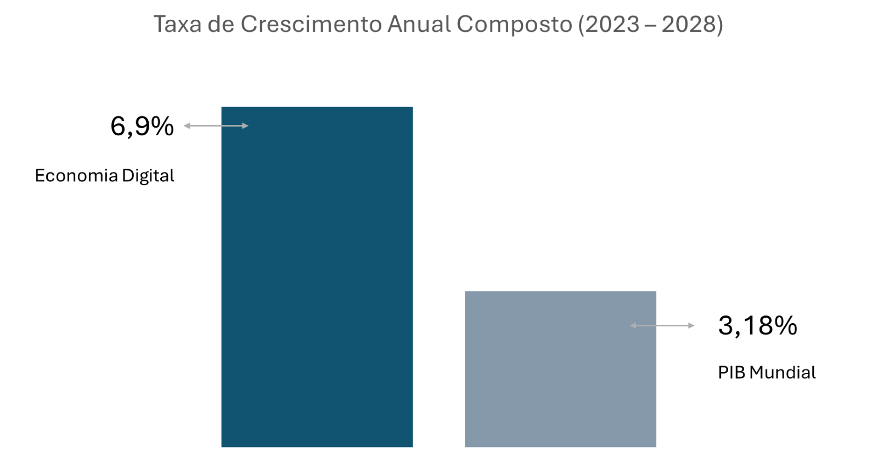
A relevância da Economia Digital
Os setores da Economia Digital, como software e serviços de IA, semicondutores e cibersegurança serão os que mais crescerão até 2040
Entre 2013 e 2023, o setor de TICs cresceu três vezes mais rápido que o total das economias da OCDE
Fonte: Elaboração própria, com base em Forrester e Statista

Slide 6
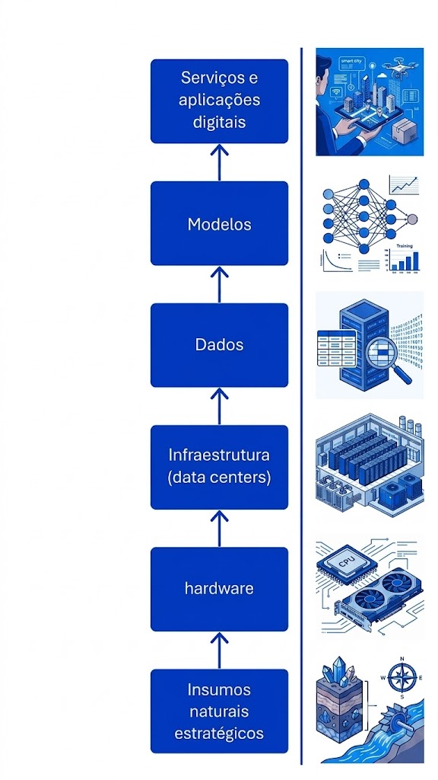
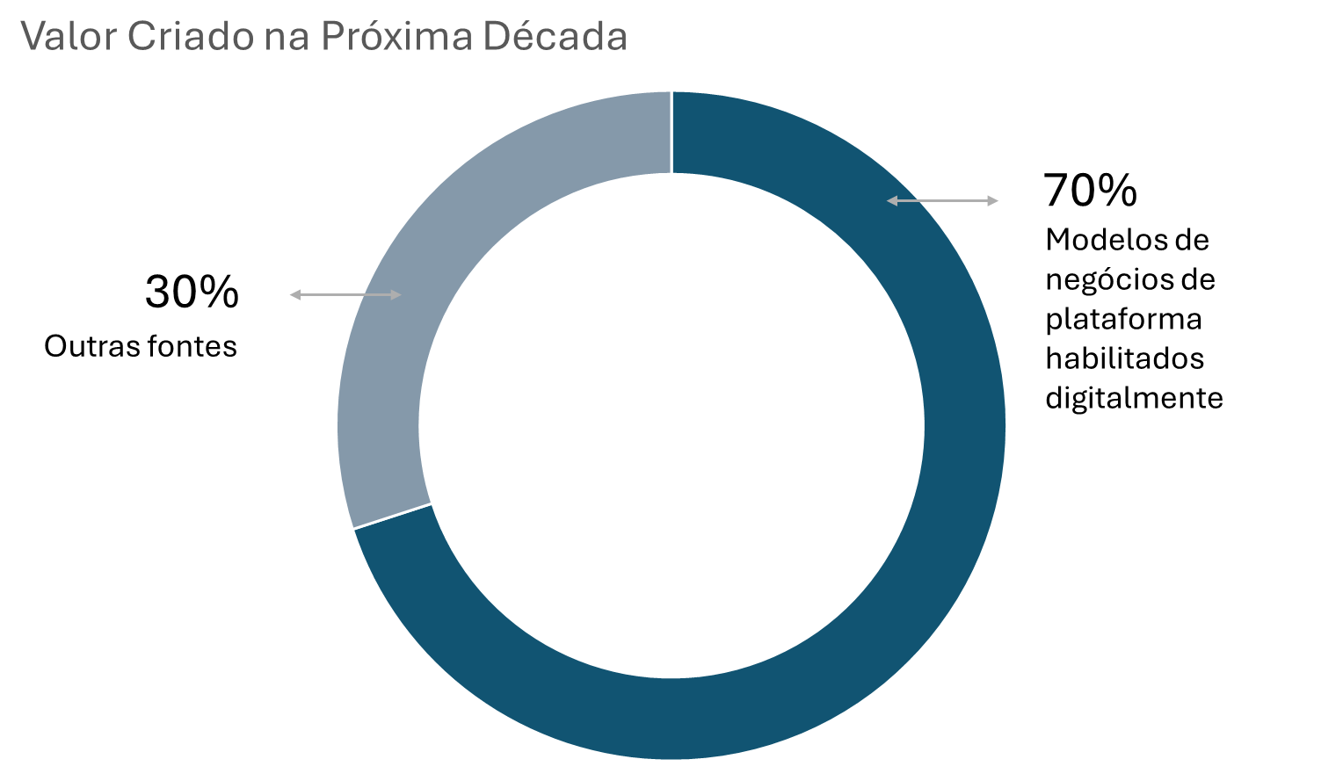
Digital Stack
Cada camada desta cadeia representa um elo crítico de soberania nacional
Economia Digital: participação da atividade econômica que é viabilizada, escalada ou transformada por infraestrutura digital, dados, conectividade, plataformas e capital humano digitalmente qualificado.
Fonte: Fórum Econômico Mundial 2022
Fonte: Elaboração própria a partir de Banco Mundial, Strengthening AI Foundations (2025) e World Economic Forum, Rethinking AI Sovereignty, 2026.​

Slide 7
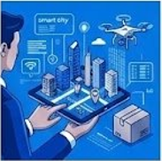
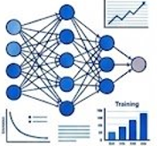
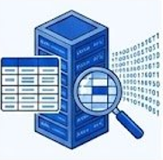
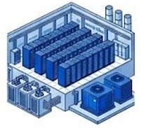

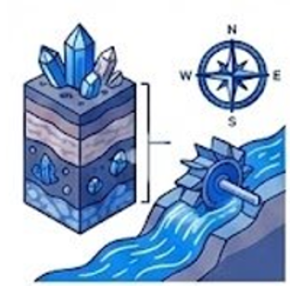

Players do Digital Stack
Elemento | Globais | Nacionais
 | Amazon AWS, Microsoft Azure, Alibaba Cloud, OVHcloud, Google Cloud | Magalu Cloud
 | Alphabet, Meta, Tiktok, Apple, Anthropic, DeepSeek, Open AI | Maritaca AI, Kunumi
 | Hugging Face, Weights & Biases, Pinecone, Parallel Domain, Synthesis AI | Widelabs, SynthVision
Serviços e aplicações digitais
Modelos
Dados
 | Elea Data Centers, Ascenty, Equinix, Scala
 | Intel, Dell, Samsung, Nvidia, TSMC, AMD | Positivo Telecom
 | Multiempresas | Multiempresas
Infraestrutura
(Data Centers)
Infraestrutura (Data Centers)
Hardware
Hardware
Insumos naturais Estratégicos
Fonte: Elaboração própria a partir de Banco Mundial, Strengthening AI Foundations (2025) e World Economic Forum, Rethinking AI Sovereignty, 2026.​

Slide 8
Caracterização da Digital Stack (I)
Elemento | Características | Dados Críticos
 | Minerais essenciais à cadeia de hardware (lítio, terras-raras, nióbio) | Minerais: terras raras (2ª maior reserva (23,3%), nióbio (1ª maior reserva) Energia: limpa, abundante e comparativamente barata
 | Chips, servidores e redes. | Déficit (2024): US$ 40,4 bi (importações saltaram +70% desde 2015) Inovação: 35 patentes locais vs 532 estrangeiras na área
 | Infraestrutura crítica central de processamento e armazenamento. | 22 cabos submarinos mapeados 554 data centers no país (465 privados e 89 públicos) Potência atual: Em operação somam de 800 a 843 MW
Insumos naturais estratégicos
Hardware
Data centers
Fontes: Elaboração propria a partir de USGS Mineral Commodity Summaries 2025; BID; ANM; Amcham Brasil; Camex; MCTI/INPI; PBIA/MCTI; Mapeamento da infraestrutura digital no Brasil.

Slide 9
Caracterização da Digital Stack (II)
Elemento | Características | Dados Críticos
 | A matéria-prima digital. Uso e compartilhamento funcionam como ativo econômico estratégico. | Processamento: 60% dos dados gerados no Brasil são processados nos EUA Presença: 5,53 mi de domínios.br (6ª posição na OCDE/G20) Abertura: Mais de 18 mil bases disponíveis no gov.br
 | Esforço de programação com amplos conjuntos de dados para identificar padrões e guiar decisões. | Investimentos: R$ 23 bi previstos IA (2024-2028) Adoção: 75% usam Big Data; 49% armazenam na nuvem; 13% utilizam IA Dependência estatal: 90% dos serviços de TI do governo federal vêm de Big Techs estrangeiras
 | Produtos e serviços digitais diretos que geram receita, emprego e impulsionam o PIB. | E-commerce (2025): Faturamento de R$ 295,6 bi, representando 18,7% do total do varejo Consumo: 70,2% dos consumidores afirmam comprar pela internet Déficit comercial: US$ 7,1 bi negativos na balança de serviços de Telecom e Computação Dependência externa: Em 2024, 84% das EPPs venderam via Whatsapp/Facebook e 43% utilizaram redes sociais como canal de comercialização; apenas 31% que utilizam site próprio.
Dados
Modelos
(IA, Big Data)
Serviços e aplicações
Fontes: Cetic; Portal Dados Abertos (gov.br); PBIA/MCTI; Pesquisa TIC Empresas; Fecomércio SP; FGV IBRE; Ministério da Fazenda.
Fontes: Cetic; Portal Dados Abertos (gov.br); PBIA/MCTI; Pesquisa TIC Empresas; Fecomércio SP; FGV IBRE; Ministério da Fazenda; CGI.br/NIC.br.

Slide 10
Contexto brasileiro

Slide 11

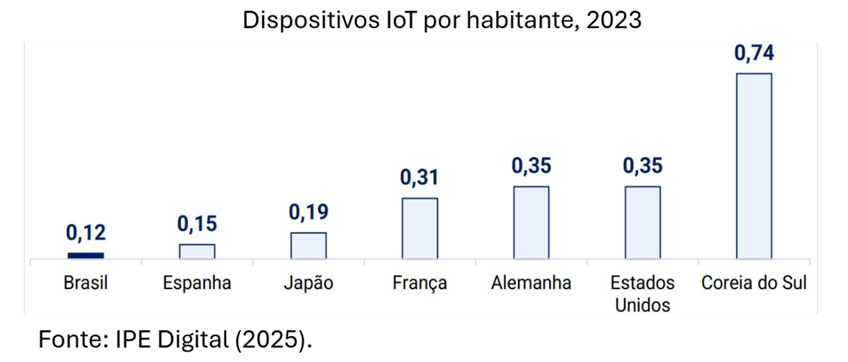
Prontidão digital
CONECTIVIDADE, ACESSO E USO
  90% da população tem acesso à internet
  3 maiores mercados para plataformas digitais
  26 milhões de dispositivos IoT ativos
  22 cabos submarinos
  554 data centers no país
O potencial dos dados
públicos estruturados
Plataforma GOV.BR | 175 milhões de contas ativas
Previdência Social | 78,1 milhões de Beneficiários
CADÚnico | 96 milhões de pessoas
Chaves PIX | 987, 5 milhões

Slide 12
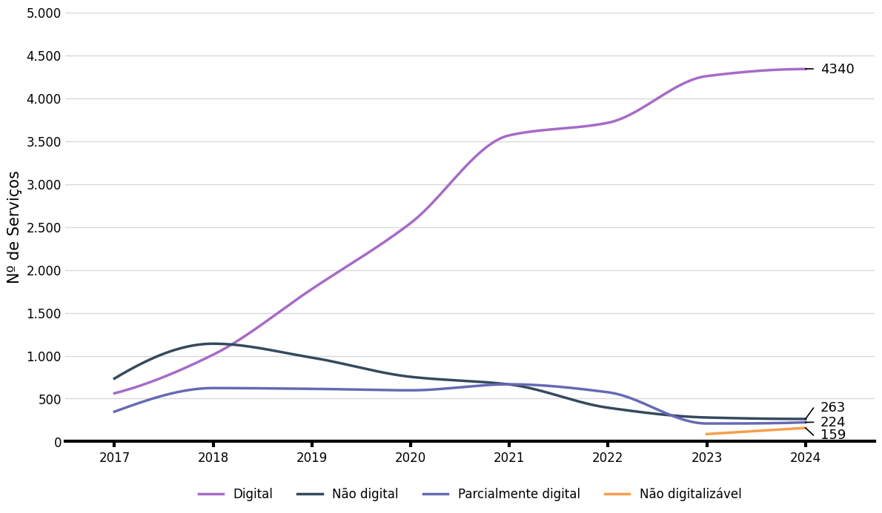
O crescimento da digitalização de serviços Públicos
Evolução dos serviços do governo federal por situação de digitalização
Dados do GOV.BR (2026)*:
5.066 serviços digitais
223 serviços não digitalizáveis
198 serviços parcialmente digitais
160 serviços não digitais
Fonte: Adaptado de Painel de Monitoramento dos Serviços Digitais, Ministério da Gestão e da Inovação em Serviços Públicos (2026).
Elaboração: Ecoa Consultoria Econômica.
* Dados coletados em 11/08/2026

Slide 13
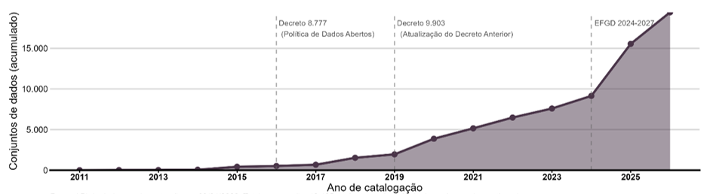
Governo como fornecedor e habilitador de dados
Evolução do número de conjuntos de dados no Portal Brasileiro de Dados Abertos
Fonte: API do dados.gov, extraído em 30 de abril de 2026.
Nota: consideram-se apenas os conjuntos de dados não descontinuados, que totalizam 19.425 dos 19.477 cadastrados.
Elaboração: Ecoa Consultoria Econômica.
30% acima da média da OCDE
Países que conseguem transformar dados públicos em inovação e serviços conseguem gerar ganhos equivalentes a 1% a 2% do PIB (Mackinsey, 2022).

Slide 14
Evolução do faturamento bruto do setor de dados no Brasil (em R$ bilhões)
Crescimento acelerado na última década:
2007 - 2023: taxa média anual de crescimento de 5,84%* a.a.
2018 - 2023: taxa média anual de crescimento de 12,86%* a.a.
Fonte: Pesquisa Anual de Serviços (PAS – IBGE). Elaboração: Ecoa Consultoria Econômica.
Nota:
Nota: *valores constantes.
Clases de CNAEs consideradas no estudo para definição do setor de dados no Brasil:
Industria de Software: 62.02-3 - desenvolvimento e licenciamento de programas de computador customizáveis e 6203-1 - desenvolvimento e licenciamento de programas de computador não customizáveis
Indústria de serviços de TI: 62.01-5 - Desenvolvimento de programas de computador sob encomenda; 63.11-9 - Tratamento de dados, provedores de serviços de aplicação e serviços de hospedagem na internet e 63.19-4 - Portais, provedores de conteúdo e outros serviços de informação na internet

Slide 15
Impactos socioeconômicos do setor de dados
Indicador | Resultado
Valor adicionado (PIB) | R$ 387,3 bi/ano
Postos de trabalho (diretos e indiretos) | 5,4 milhões
Massa salarial | R$ 144 bi/ano
Arrecadação tributária | R$ 23,5 bi/ano
Quadro comparativo de efeitos multiplicadores na economia brasileira
Setor de dados – A cada 1 real ≈ R$ 2,22
Agricultura – A cada 1 real ≈ R$ 1,31
Construção Civil – A cada 1 real ≈ R$ 1,86
Nota: Resultados estimados por Matriz de Insumo-Produto (SCN/IBGE, 68 setores, 2019). Metodologia Ampliada
Elaboração: Ecoa Consultoria Econômica.
Nota: Resultados estimados por Matriz de Insumo-Produto (SCN/IBGE, 68 setores, 2019). Metodologia Ampliada
Elaboração: Ecoa Consultoria Econômica.

Slide 16
Desafios para o brasil

Slide 17
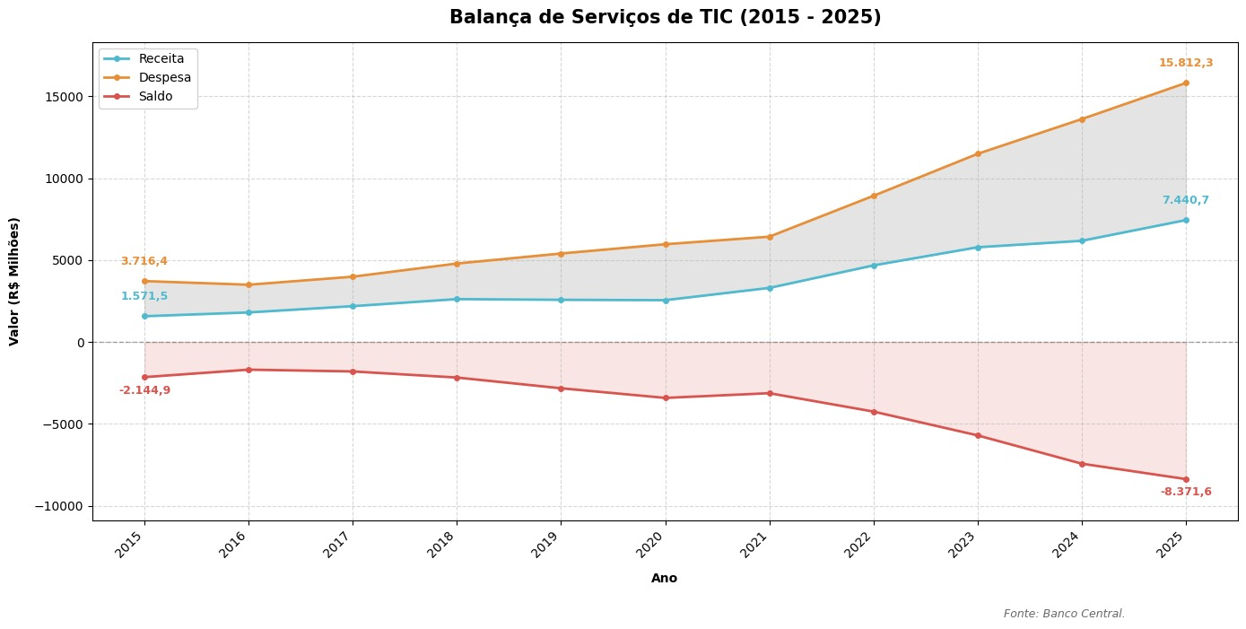
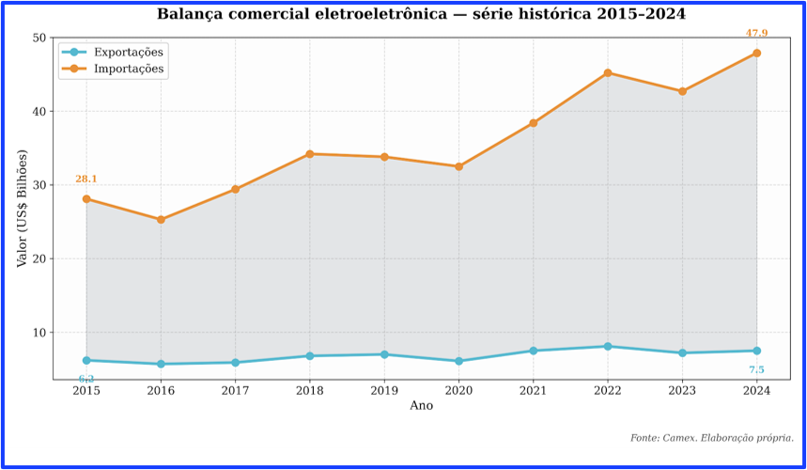
Dependência externa e Soberania Digital
Brasil enfrenta grande déficit comercial estrutural e crescente em bens e serviços de TICs
~ US$ 8 bi
~ US$ 40 bi

Slide 18

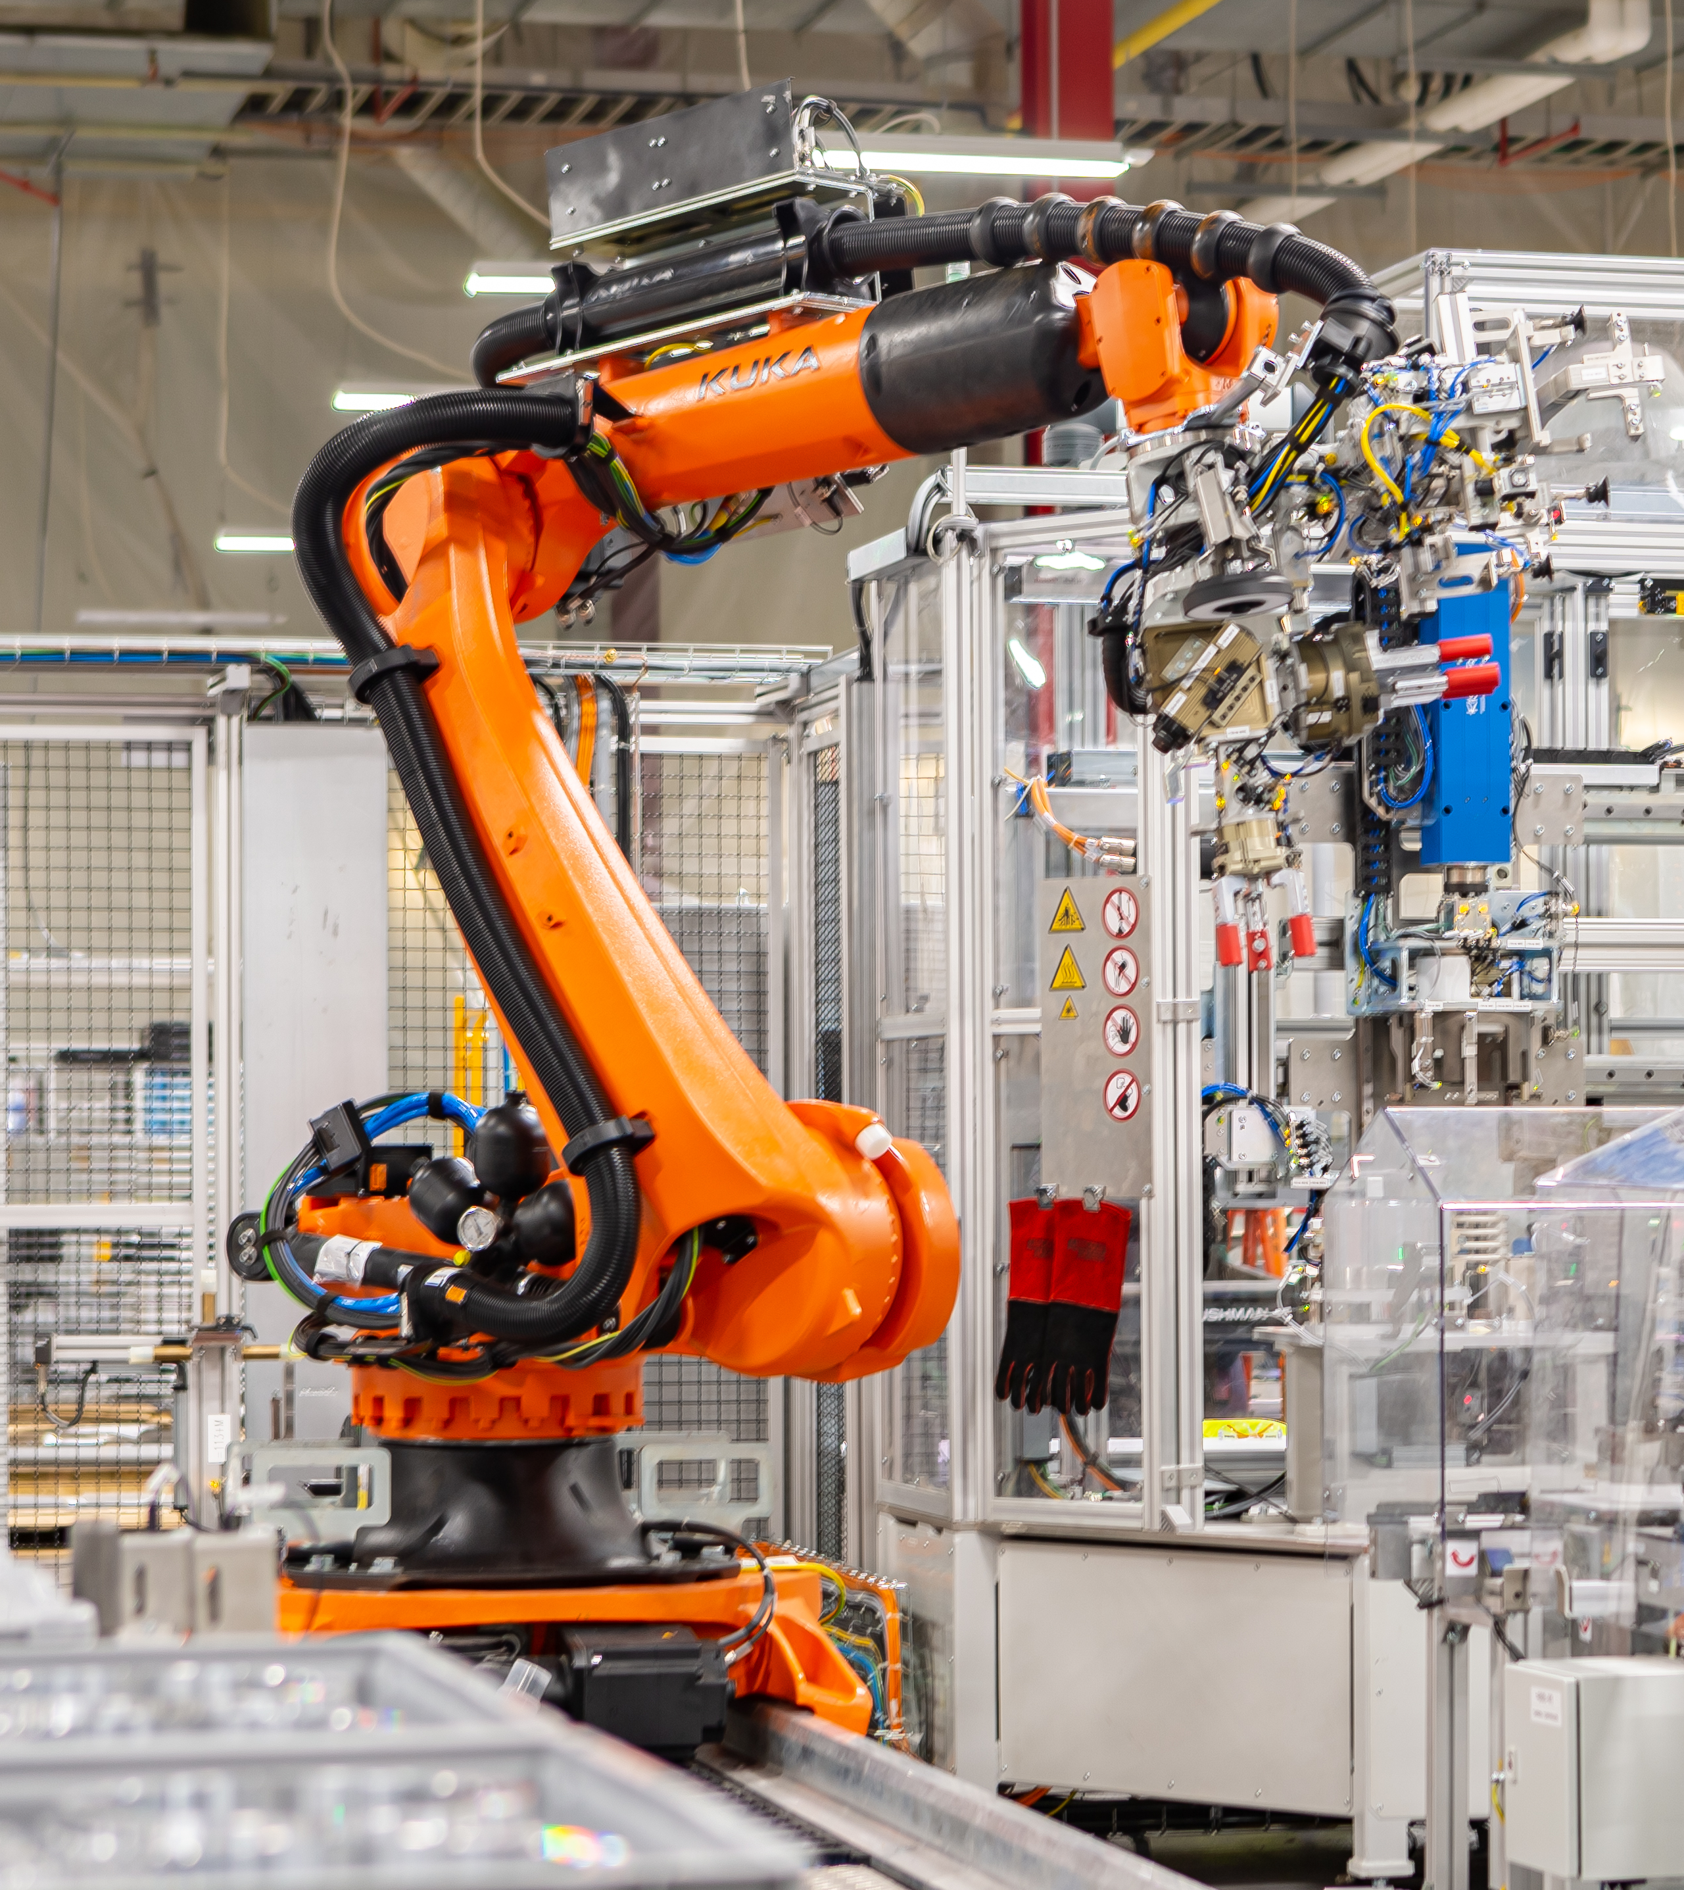
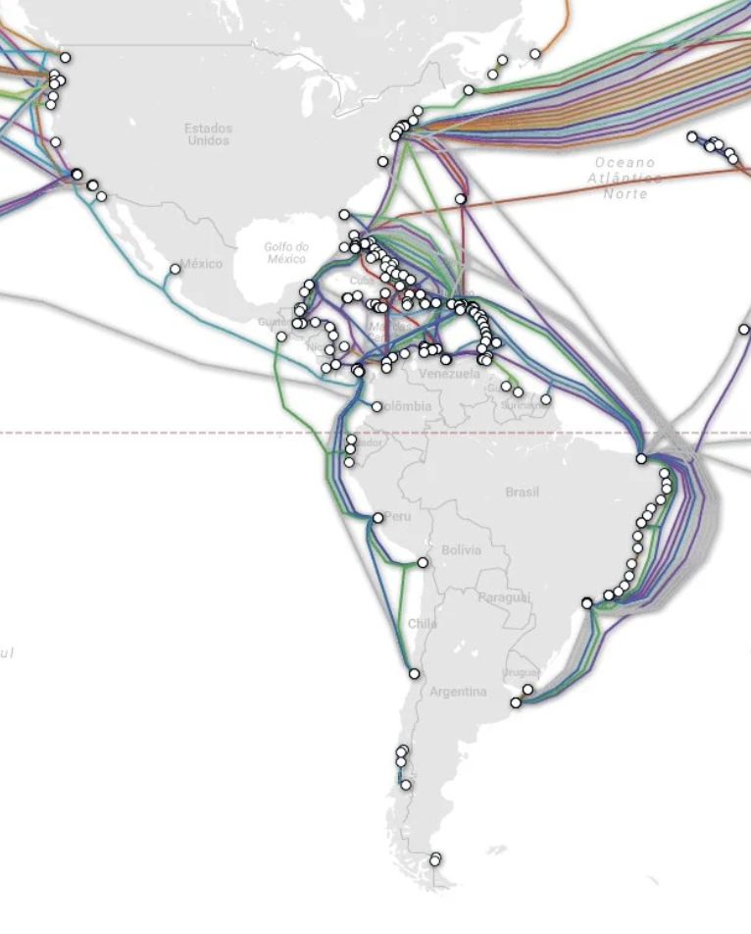







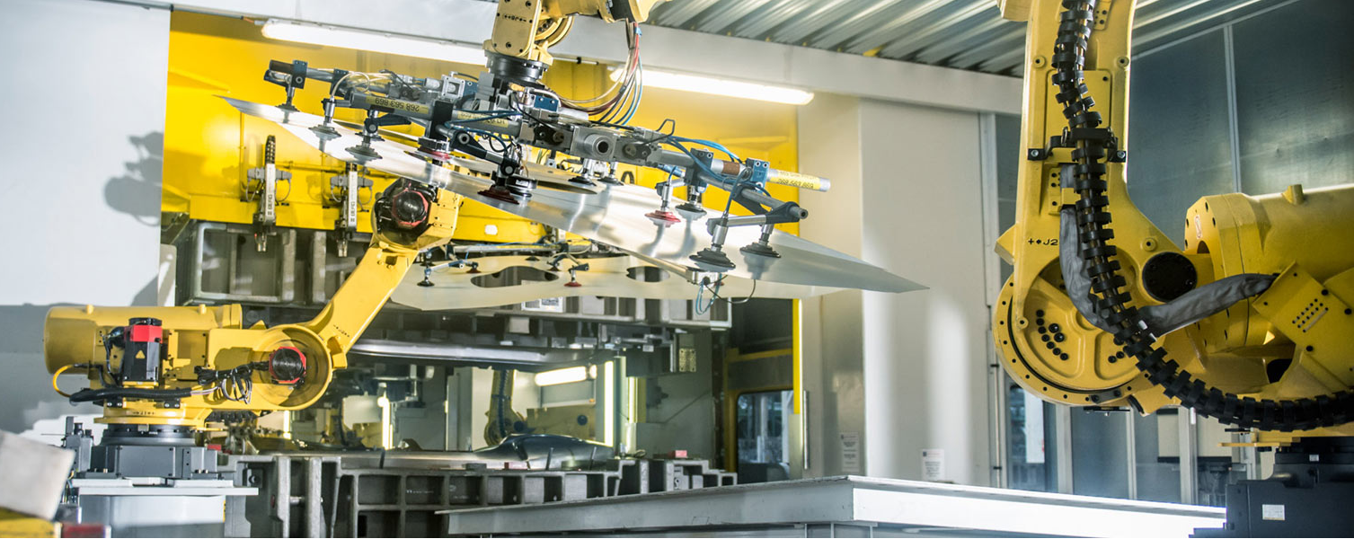

Soberania Digital – Onde estão os dados?
Maiores empresas de tecnologia do mundo, 2025
Infraestrutura digital
Empresa | Capitalização de mercado (USD bilhões) | Nacionalidade
 | 3.337
 | 2.791
 | 2.644
 | 2.016
 | 1.894
 | 1.460
60%
40%
Em 2024, 84% das EPPs venderam via Whatsapp/Facebook e 43% utilizaram redes sociais como canal de comercialização.
90% dos serviços de TI do governo federal vêm de Big Techs estrangeiras

Slide 19
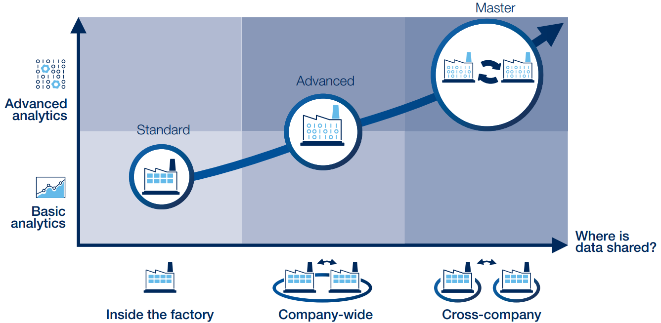
Geração de valor a partir dos dados
Resultados da tomada de subsídios (MDIC, 2026)
Para que os dados são usados?
Ótimo
7%
Avançado
Mundo: 70% dos dados industriais não são utilizados
  Brasil: 86%:
Análise avançada
Básico
23%
65%
Análise básica
Onde os dados são compartilhados?
5%
Não iniciado
Na fábrica
Na empresa
Entre empresas
  TOMADA DE SUBSÍDIOS
  Não iniciado: organizações que ainda não iniciaram o uso de dados – 5,5% dos respondentes
  Nível básico: organizações que usam dados para descrever eventos passados ou monitorar o desempenho operacional. – 65% dos respondentes
  Nível avançado: organizações que usam dados para compreender causas, identificar padrões, antecipar cenários e qualificar a tomada de decisão - 22,5% dos respondentes,
  Nível ótimo: organizações com maior maturidade no uso de dados, caracterizadas pela integração e compartilhamento inteligente de dados ao longo de toda cadeia de valor – 7% dos respondentes

Slide 20
Perspectiva da indústria

Slide 21
Dados existem mas permanecem ensilados
Finalidade (exemplos)
Origem
Fabricantes
Dados de máquinas conectadas
Serviços de manutenção
NOVOS PRODUTOS E SERVIÇOS
NOVOS NEGÓCIOS
SOLUÇÕES E MODELOS DE IA
Varejistas e plataformas de e-commerce
Tendências, padrões de compras
Marketing
Hospitais e serviços de saúde
Dados de saúde agregados
Soluções de saúde
Fornecedor
Rastreio do produto ao longo da cadeia de valor
Logística integrada
Bases de Governo
Dados de bases públicas
Serviços, produtos etc.

Slide 22
DADO COMO INSUMO
Oportunidades no uso e compartilhamento de dados
Demandas da Tomada de Subsídios*
81% segurança jurídica​
62% regras claras e padronizadas
Espaços de compartilhamento de dados
52% mencionam preocupações com segredo industrial
63% necessitam controle sobre quem acessa, para qual finalidade e por quanto tempo
55% solicitam mecanismos de governança confiáveis
INFRAESTRUTURA FEDERADA E ABERTA
para permitir o acesso soberano aos dados,
com base em governança, políticas, regras e padrões
que definem uma estrutura de confiança para todas as partes envolvidas.
*Fonte: MDIC/ABDI, Tomanda de Subsídios para a PNED, 2026. ** Definição de espaço de compartilhamento de dados da AEDP, 2023.

Slide 23
DADO COMO ATIVO ECONÔMICO
Bolsas de Dados
Demandas da Tomada de Subsídios*
28,5% demonstram interesse em marketplaces de dados
67% demandam acesso a dados de mercado
54% desejam dados de produção de terceiros
23% veem valor na geração de receita a partir dos dados
Plataformas organizadas de mercado, inseridas ou integradas a espaços de compartilhamento de dados Facilitar a oferta, a descoberta, a contratação, a remuneração, o acesso, a entrega e o acompanhamento do uso de dados não pessoais
*Fonte: MDIC/ABDI, Tomanda de Subsídios para a PNED, 2026. ** Definição de espaço de compartilhamento de dados da AEDP, 2023.

Slide 24
Capacitação digital
Dos respondentes da tomada de subsídios MDIC/ABDI (2026):
  53% relatam falta de cultura organizacional orientada a dados como barreira para o compartilhamento de dados
  22% apontam dificuldades relacionadas a RH qualificados
  38,5% alertam para a falta de profissionais qualificados ou de capacitação interna em gestão de dados
Letramento digital e sensibilização
Capacitação orientada à aplicação (segurança, análise de dados, riscos, IA...)
Programas contínuos de qualificação e requalificação

Slide 25
Oportunidades

Slide 26


Nova Indústria Brasil
        Transformação Digital da Indústria para ampliar a produtividade
        23,5%
        das empresas industriais digitalizadas¹
  MISSÃO 4
  Diagnóstico
Semicondutores
Robôs Industriais
Produtos/serviços digitais
Cadeias prioritárias
2026: 25%
2033: 50%
das empresas transformadas digitalmente
Formar e capacitar mão de obra em TICs e semicondutores
Incrementar investimentos em inovação em exportações e TICs
Minimizar dependência de importação de hardware
Metas
Desafios
Fonte: Cetic.br, 2021.
Plano Mais Produção: R$ 101.449.615.614,00.

Slide 27




Potencial do Governo: política digital pelo lado da demanda
R$ 10 bi
(2024 – 2025)
Gasto do setor público com licenças de software, soluções de cloud, aplicações de seguranças e outros serviços contratados de corporações estrangeiras
Principais contratos
governos
R$ 3,2 bi
R$ 1,02 bi
R$ 938 mi
R$ 909 mi
R$ 23 bi
(2014 – 2025)
Gasto do setor público com licenças de software, soluções de cloud, aplicações de seguranças e outros serviços contratados de corporações estrangeiras
Nota: Despesas referentes aos governos federal, estaduais e municipais.
Fonte: SILVA, E.C.; ROCHA, I. VAZ, J. C.; VENEZIANI, J.; MODANEZ, C. USP, Contratos, Códigos e Controle - A influência das big techs no Estado Brasileiro, 07/2025.

Slide 28
Iniciativas do Governo Federal no Digital
Plano Brasileiro de Inteligência Artificial - PBIA
Plano Brasileiro de Inteligência Artificial com iniciativas de processamento de modelos de linguagem e aplicações demandantes de computação em alto desempenho e bases de dados em português.
Infraestrutura Nacional de Dados - IND
Infraestrutura Nacional de Dados com grandes bases de dados públicos e de empresas estatais de TI
Plano Nacional de Inclusão Digital – PNID
Infraestrutura, Conectividade significativa e Letramento Digital
Novo PAC
O eixo digital e de conectividade em 4G e 5G envolvem investimentos de R$ 23,6bi
CIT Digital
Comitê Interministerial para Transformação Digital com a Câmara Técnica de Economia Digital

Slide 29
Câmara Técnica de Economia Digital 2025-2026
Comitê Interministerial para a Transformação Digital (CITDigital) da Presidência da República
4 eixos para uma Estratégia Brasileira de Economia Digital
Eixo I — Governança e Estado Indutor
Eixo III — Infraestrutura Digital, Conectividade e Dados como ativo econômico
capacidade de coordenação, financiamento e indução do desenvolvimento da economia digital ao articular políticas, programas e instrumentos públicos
Expansão da conectividade significativa e da infraestrutura digital e fortalecimento da capacidade nacional de geração, processamento e uso de dados.
Eixo II — Capacidades Tecnológicas e Produtivas
Eixo IV — Talentos, Conhecimento e Inovação
Fortalecimento das capacidades tecnológicas e ampliação da participação brasileira nos segmentos estratégicos da economia digital.
Desenvolvimento das capacidades humanas, científicas e tecnológicas para sustentação da transformação digital.

Slide 30
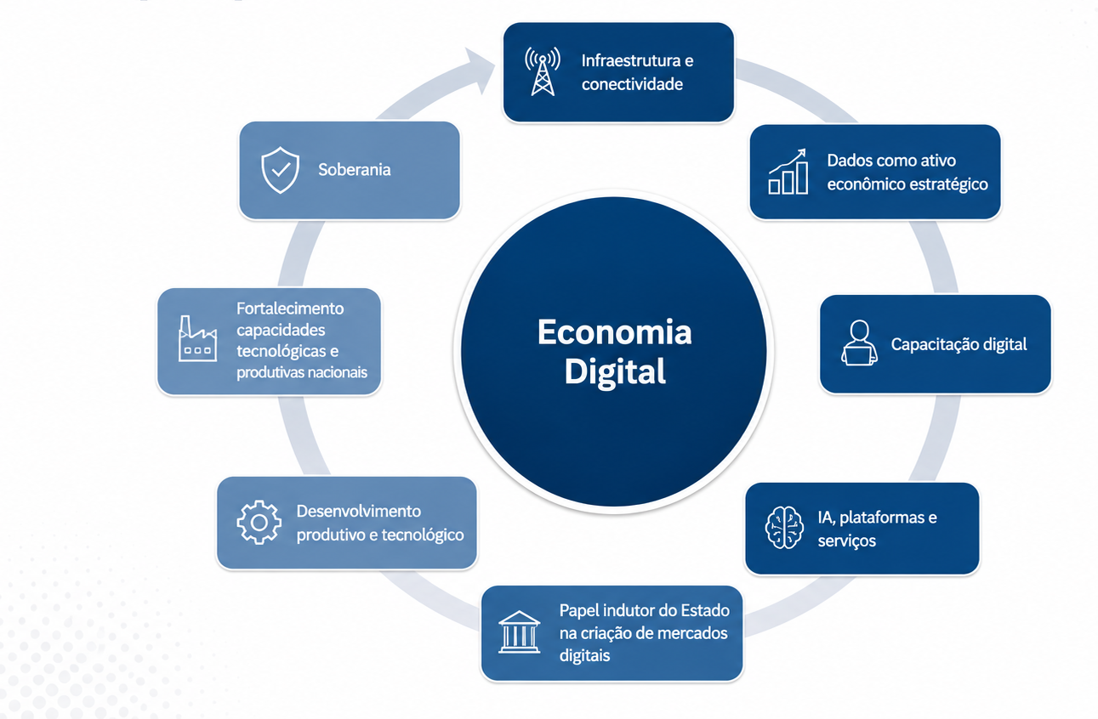
Uma perspectiva transversal e sinérgica
Soberania
Infraestrutura e conectividade
Dados como ativo econômico estratégico
Capacitação digital
IA, plataformas e serviços
Papel indutor do Estado na criação de mercados digitais
Desenvolvimento produtivo e tecnológico
Fortalecimento capacidades tecnológicas e produtivas nacionais
Economia
Digital

Slide 31
Fomento à economia digital deve ser prioridade de política pública para a promoção da soberania industrial e tecnológica do Brasil.

